Slide 1
Эллипс
Notes:
В режиме слайдов ответы появляются после кликанья мышкой

Slide 2
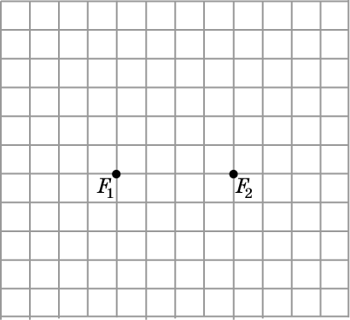
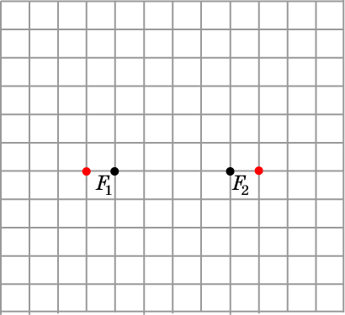
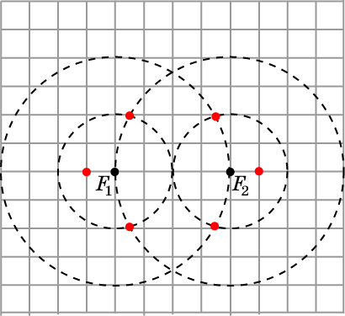
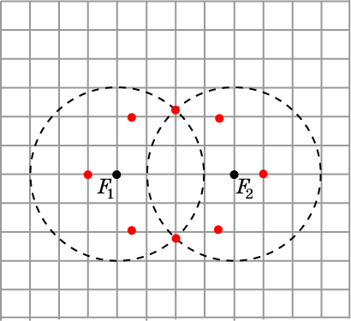
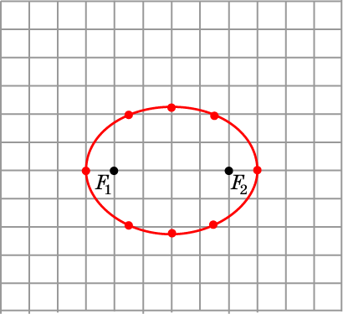
Упражнение 1
На клетчатой бумаге постройте несколько точек, расположенных в узлах сетки, сумма расстояний от которых до точек F₁ и F₂ равна 6 (стороны клеток равны 1). Соедините их плавной кривой.
Notes:
В режиме слайдов ответы появляются после кликанья мышкой

Slide 3
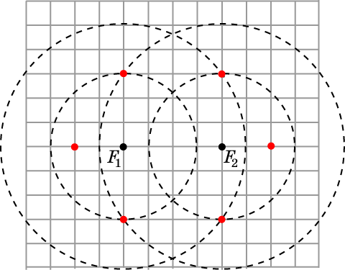
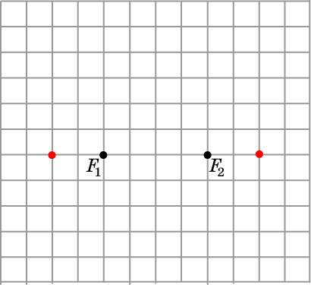
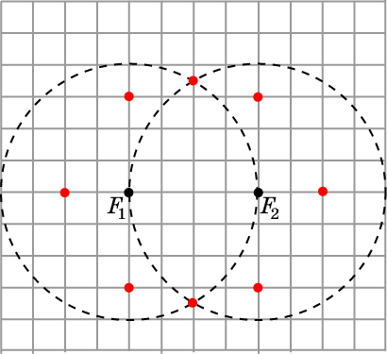
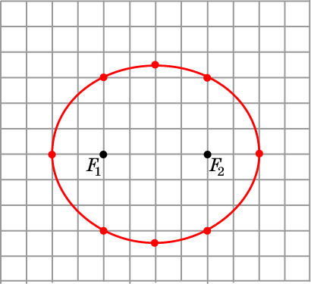
Упражнение 2
На клетчатой бумаге постройте несколько точек, расположенных в узлах сетки, сумма расстояний от которых до точек F₁ и F₂ равна 8 (стороны клеток равны 1). Соедините их плавной кривой.
Notes:
В режиме слайдов ответы появляются после кликанья мышкой

Slide 4
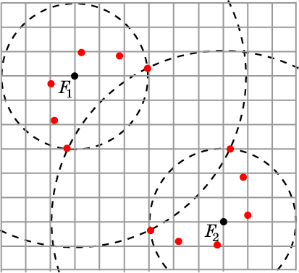
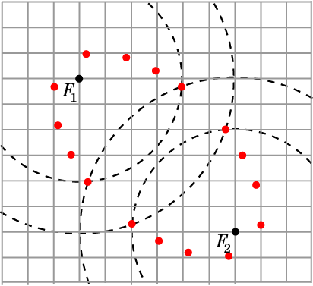
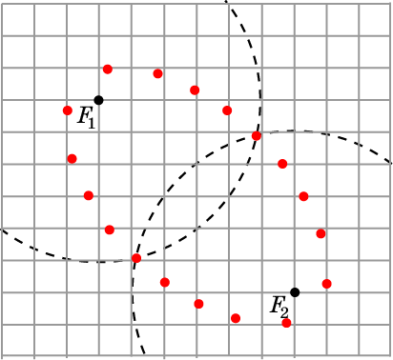
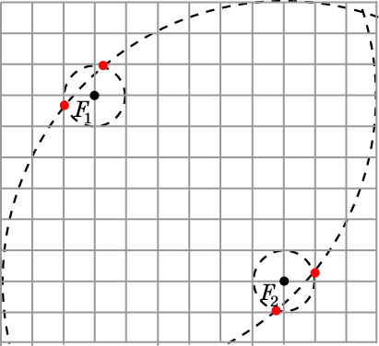
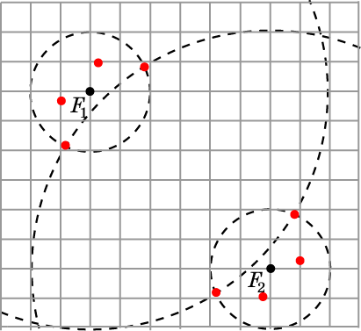
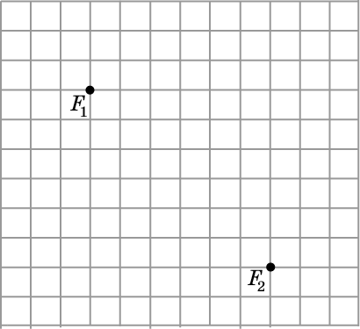
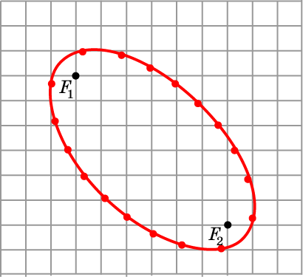
Упражнение 3
На клетчатой бумаге постройте несколько точек, расположенных в узлах сетки, сумма расстояний от которых до точек F₁ и F₂ равна 10 (стороны клеток равны 1). Соедините их плавной кривой.
Notes:
В режиме слайдов ответы появляются после кликанья мышкой

Slide 5
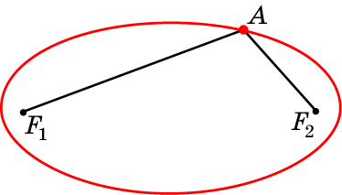
Определение эллипса
Геометрическое место точек плоскости, сумма расстояний от которых до двух заданных точек F₁, F₂ есть величина постоянная, называется эллипсом. Точки F₁, F₂ называются фокусами эллипса.
Таким образом, для точек A эллипса с фокусами F₁ и F₂ сумма AF₁ + AF₂ постоянна и равна некоторому заданному отрезку c, большему F₁F₂.
Notes:
В режиме слайдов ответы появляются после кликанья мышкой

Slide 6
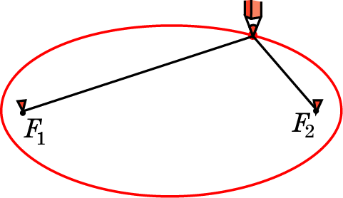
Упражнение 4
По данному рисунку укажите способ построения эллипса с помощью кнопок, нитки и карандаша.
Notes:
В режиме слайдов ответы появляются после кликанья мышкой

Slide 7
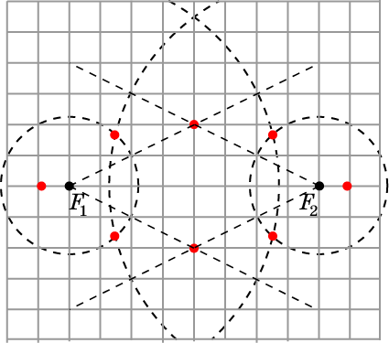
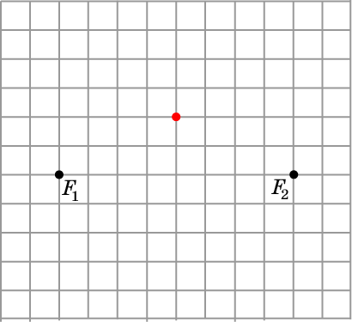
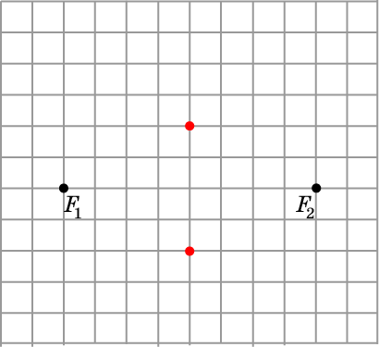
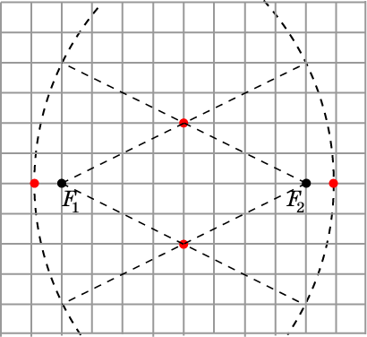
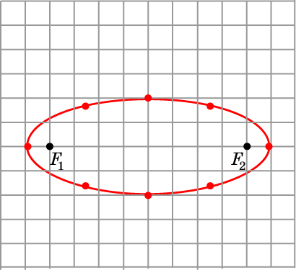
Упражнение 5
Даны фокусы F₁, F₂ и точка на эллипсе. Постройте ещё несколько точек этого эллипса.
Notes:
В режиме слайдов ответы появляются после кликанья мышкой

Slide 8
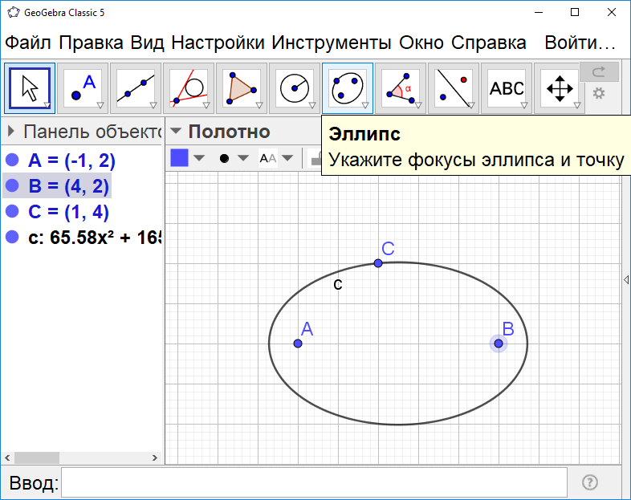
Для получения эллипса в программе GeoGebra нужно выбрать инструмент «Эллипс», отметить левой кнопкой «мыши» две точки (фокусы эллипса) и третью точку. В результате на экране появится эллипс с данными фокусами, проходящий через данную точку. Цвет и размеры точек и линий можно менять.
Notes:
В режиме слайдов ответы появляются после кликанья мышкой

Slide 9
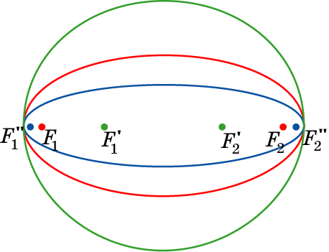
Упражнение 6
Что будет происходить с эллипсом, если константа c не изменяется, а фокусы: а) приближаются друг к другу; б) удаляются друг от друга?
Ответ: а) Эллипс приближается к окружности радиуса c/2; б) Эллипс приближается к отрезку длины c.
Notes:
В режиме слайдов ответы появляются после кликанья мышкой

Slide 10
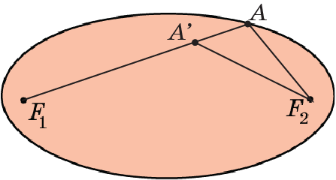
Упражнение 7
Для точек F₁, F₂ найдите геометрическое место точек, сумма расстояний от которых до точек F₁, F₂ меньше c.
Ответ. Точки A’, расположенные внутри эллипса.
A’F₁ + A’F₂ < A’F₁ + A’A + AF₂ = AF₁ + AF₂ = c.
Notes:
В режиме слайдов ответы появляются после кликанья мышкой

Slide 11
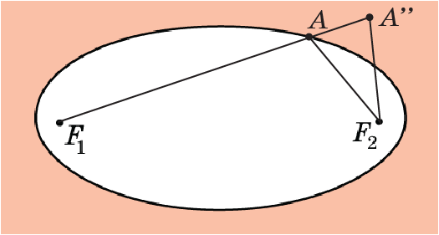
Упражнение 8
Для точек F₁, F₂ найдите геометрическое место точек, сумма расстояний от которых до точек F₁, F₂ больше c.
Ответ. Точки A”, расположенные вне эллипса.
A”F₁ + A”F₂ > A”A + AF₁ + AF₂ – A”A = AF₁ + AF₂ = c.
Notes:
В режиме слайдов ответы появляются после кликанья мышкой

Slide 12
Упражнение 9
Дан эллипс с фокусами F₁, F₂ и константой c. Найдите наибольшее расстояние между точками эллипса.
Ответ: c.
Notes:
В режиме слайдов ответы появляются после кликанья мышкой

Slide 13
Упражнение 10
Расстояние между фокусами эллипса равно 4 см. Константа c равна 6 см. Найдите наименьшее расстояние от точек эллипса до фокуса.
Ответ: 1 см.
Notes:
В режиме слайдов ответы появляются после кликанья мышкой

Slide 14
Упражнение 11
Для заданных точек А и В найдите геометрическое место точек С, для которых периметр треугольника АВС равен постоянной величине с.
Ответ: Эллипс без двух точек.
Notes:
В режиме слайдов ответы появляются после кликанья мышкой

Slide 15
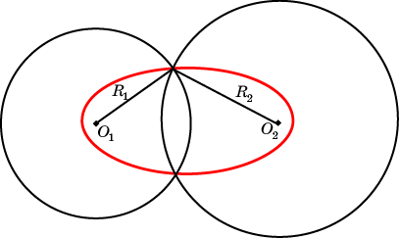
Упражнение 12
Найдите геометрическое место точек пересечения пар окружностей с заданными центрами O₁, O₂ и суммой радиусов c = R₁ + R₂ (c > O₁O₂).
Ответ: Эллипс.
Notes:
В режиме слайдов ответы появляются после кликанья мышкой

Slide 16
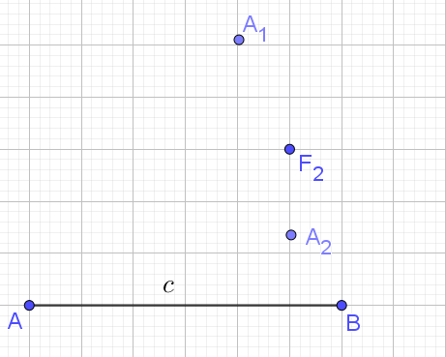
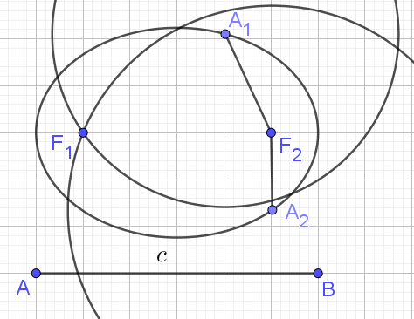
Упражнение 13
Дан фокус F₂, две точки A₁, A₂ и константа c = 6 эллипса. Постройте второй фокус F₁.
Решение. С центрами в точках A₁, A₂ и радиусами c – A₁F₂, c – A₂F₂ проведём окружности. Точка их пересечения будет искомым фокусом F₁.
Notes:
В режиме слайдов ответы появляются после кликанья мышкой

Slide 17
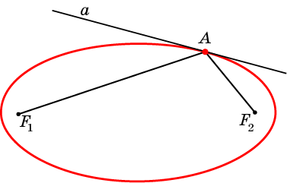
Касательная к эллипсу
Прямая, имеющая с эллипсом только одну общую точку, называется касательной к эллипсу. Общая точка называется точкой касания.
Notes:
В режиме слайдов ответы появляются после кликанья мышкой

Slide 18
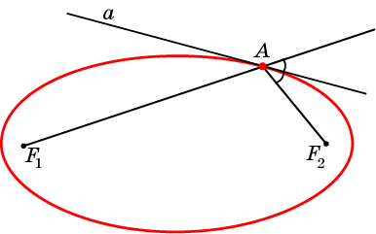
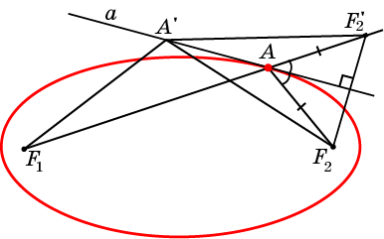
Теорема. Касательной к эллипсу, проходящей через его точку A является прямая a, содержащая биссектрису угла, смежного с углом F₁AF₂.
Доказательство. Докажем, что никакая другая точка A’ прямой a не принадлежит эллипсу. На продолжении отрезка F₁A отложим отрезок AF₂’, равный отрезку AF₂. Прямая a является серединным перпендикуляром к отрезку F₂F₂’. Следовательно, A’F₂ = A’F₂’. Тогда A’F₁ + A’F₂ = A’F₁ + A’F₂’ > F₁F₂’ = AF₁ + AF₂ = c. Значит, точка A’ не принадлежит эллипсу.
Notes:
В режиме слайдов ответы появляются после кликанья мышкой

Slide 19
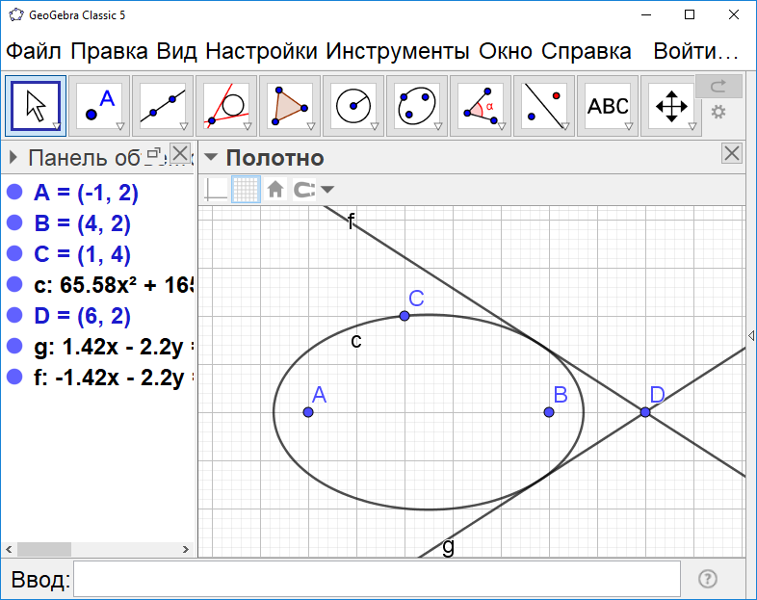
Для получения касательной к эллипсу, проходящей через данную точку, нужно выбрать инструмент «Касательная», кликнуть левой кнопкой «мыши» по отмеченной точке и эллипсу. В результате на экране появятся касательные к эллипсу.
Notes:
В режиме слайдов ответы появляются после кликанья мышкой

Slide 20
Упражнение 13
Сколько касательных можно провести к эллипсу из точки: а) принадлежащей эллипсу; б) лежащей вне эллипса; в) лежащей внутри эллипса?
Ответ: а) Одну; б) две; в) ни одной.
Notes:
В режиме слайдов ответы появляются после кликанья мышкой

Slide 21
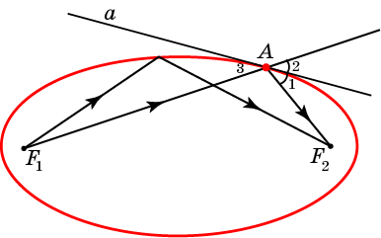
Фокальное свойство эллипса
Если источник света поместить в фокус эллипса, то лучи, отразившись от эллипса, соберутся в другом фокусе.
Notes:
В режиме слайдов ответы появляются после кликанья мышкой

Slide 22
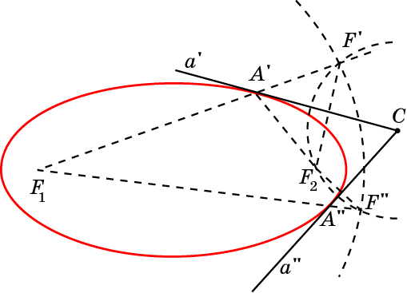
Упражнение 14
По данному рисунку укажите способ построения касательной к эллипсу, заданному фокусами F₁, F₂, проходящей через точку C, с помощью циркуля и линейки.
Notes:
В режиме слайдов ответы появляются после кликанья мышкой

Slide 23
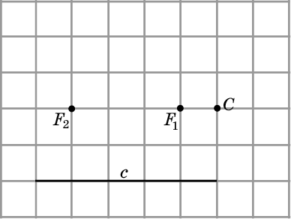
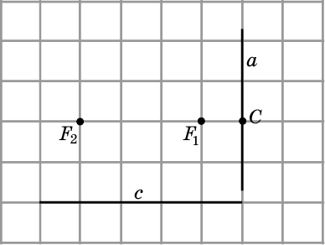
Упражнение 15
Через точку C проведите касательную к эллипсу, с заданными фокусами F₁, F₂ и константой с.
Ответ:
Notes:
В режиме слайдов ответы появляются после кликанья мышкой

Slide 24
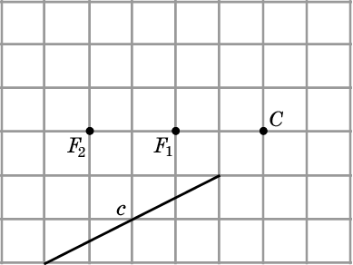
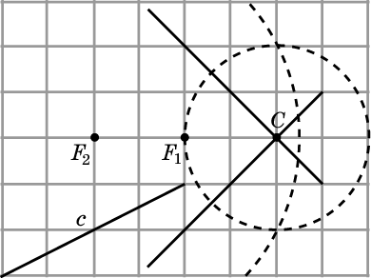
Упражнение 16
Через точку C проведите касательные к эллипсу, с заданными фокусами F₁, F₂ и константой с.
Ответ:
Notes:
В режиме слайдов ответы появляются после кликанья мышкой

Slide 25
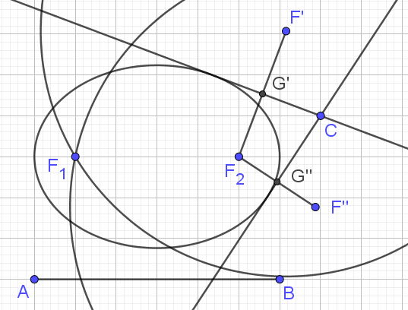
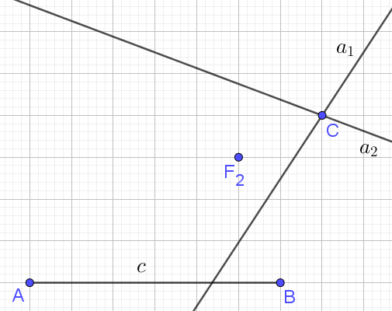
Упражнение 17
Дан фокус F₂, две касательные a₁, a₂ и константа c = 6 эллипса. Постройте второй фокус F₁.
Решение. Из точки F₂ опустим перпендикуляры F₂G’, F₂G’’ на касательные. На их продолжениях отложим отрезки G’F’, G”F”, равны отрезками соответственно F₂G’, F₂G”. С центрами в точках F’, F” и радиусом c проведём окружности. Точка их пересечения будет искомым фокусом F₁.
Notes:
В режиме слайдов ответы появляются после кликанья мышкой

Slide 26
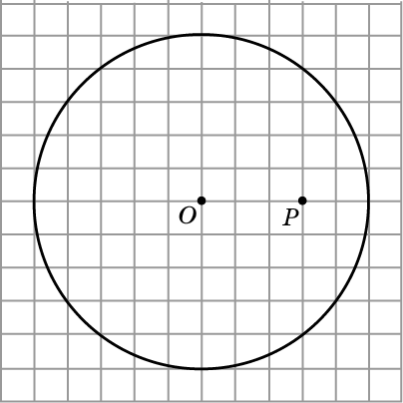
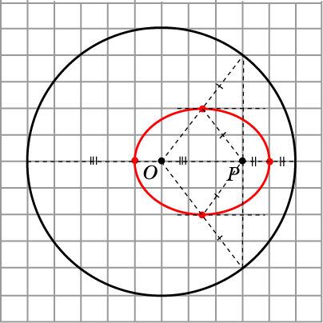
Упражнение 18
Найдите геометрическое место точек, равноудалённых от данной точки P и данной окружности с центром O.
Ответ. Эллипс с фокусами O, P.
Notes:
В режиме слайдов ответы появляются после кликанья мышкой

Slide 27
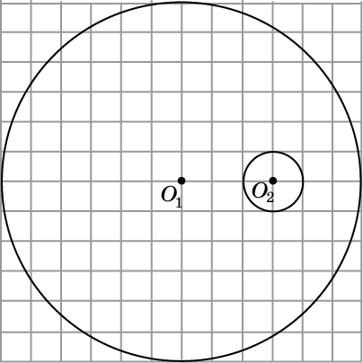
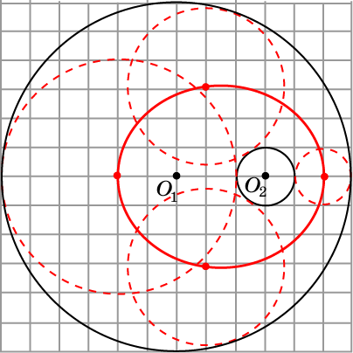
Упражнение 19
Найдите геометрическое место центров окружностей, касающихся двух данных окружностей с центрами O₁, O₂.
Ответ. Эллипс с фокусами O₁, O₂.
Notes:
В режиме слайдов ответы появляются после кликанья мышкой

Slide 28
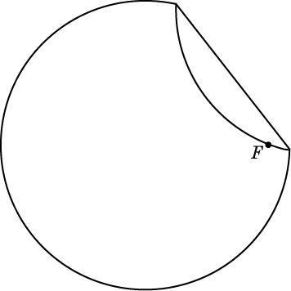
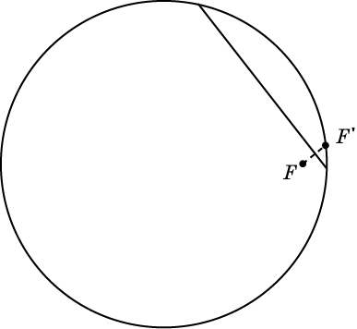
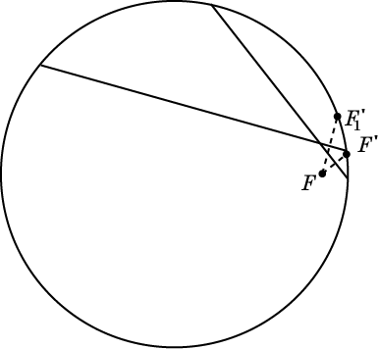
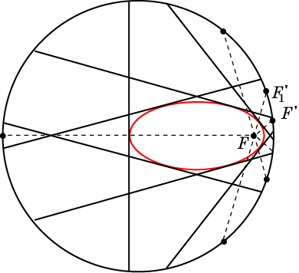
Лабораторная работа
Возьмем лист бумаги в форме круга и отметим внутри него точку F, отличную от центра.
Сложим лист так, чтобы точка F совместилась с какой-нибудь точкой F’ на границе круга.
Разогнем лист. Линия сгиба будет серединным перпендикуляром к отрезку FF’ и, следовательно, касательной к эллипсу.
Снова согнем и разогнем лист, совместив точку F с другой точкой F’₁ границы круга.
Сделаем так несколько раз, пока вся бумага не покроется линиями сгибов. Линии сгибов будут касательными к эллипсу. Чем больше будет линий сгибов тем больше граница участка внутри этих сгибов будет приближаться к эллипсу.
Notes:
В режиме слайдов ответы появляются после кликанья мышкой

Slide 29
Упражнение 20
Докажите, что углы AF₁A₁ и AF₁A₂, AF₂A₁ и AF₂A₂, под которыми из фокусов F_{1,} F₂ видны отрезки касательных, проведённых к эллипсу из одной точки A, равны.
Доказательство. Докажем, например, равенство углов AF₁A₁ и AF₁A₂. Из построения касательных следует равенство треугольников AF₁F’₂ и AF₁F’’₂. Значит, равны углы AF₁A₁ и AF₁A₂.
Notes:
В режиме слайдов ответы появляются после кликанья мышкой

Slide 30
Упражнение 21
Докажите, что углы A₁AF₁ и A₂AF₂ равны.
Notes:
В режиме слайдов ответы появляются после кликанья мышкой

Slide 31
Доказательство. Треугольники AF’₁F₂ и AF₁F’₂ равны по трём сторонам. Следовательно, $∠$ AF’₁F₂ = $∠$ AF₁F’₂ . Значит, равны углы F’₁AF₁ и F’₁AF₁ . Следовательно, равны и углы A₁AF₁ и A₂AF₂ .
Notes:
В режиме слайдов ответы появляются после кликанья мышкой

Slide 32
Упражнение 22
Докажите, что величины углов B₁F₁B₂ и B₁F₂B₂ не зависит от положения точки B₀.
Notes:
В режиме слайдов ответы появляются после кликанья мышкой

Slide 33
Доказательство. Докажем, например, что величина угла B₁F₁B₂ не зависит от положения точки B₀. Имеют место равенства углов $∠B_{1}F_{1}A_{1}=∠B_{1}F_{1}B_{0}$,$∠B_{2}F_{1}A_{2}=∠B_{2}F_{1}B_{0}$. Угол B₁$F_{1}$B₂ равен половине угла A₁$F_{1}$A₂, величина которого не зависит от положения точки B₀. Следовательно, величина угла B₁$F_{1}$B₂ не зависит от положения точки B₀.
Notes:
В режиме слайдов ответы появляются после кликанья мышкой

